Slide 1
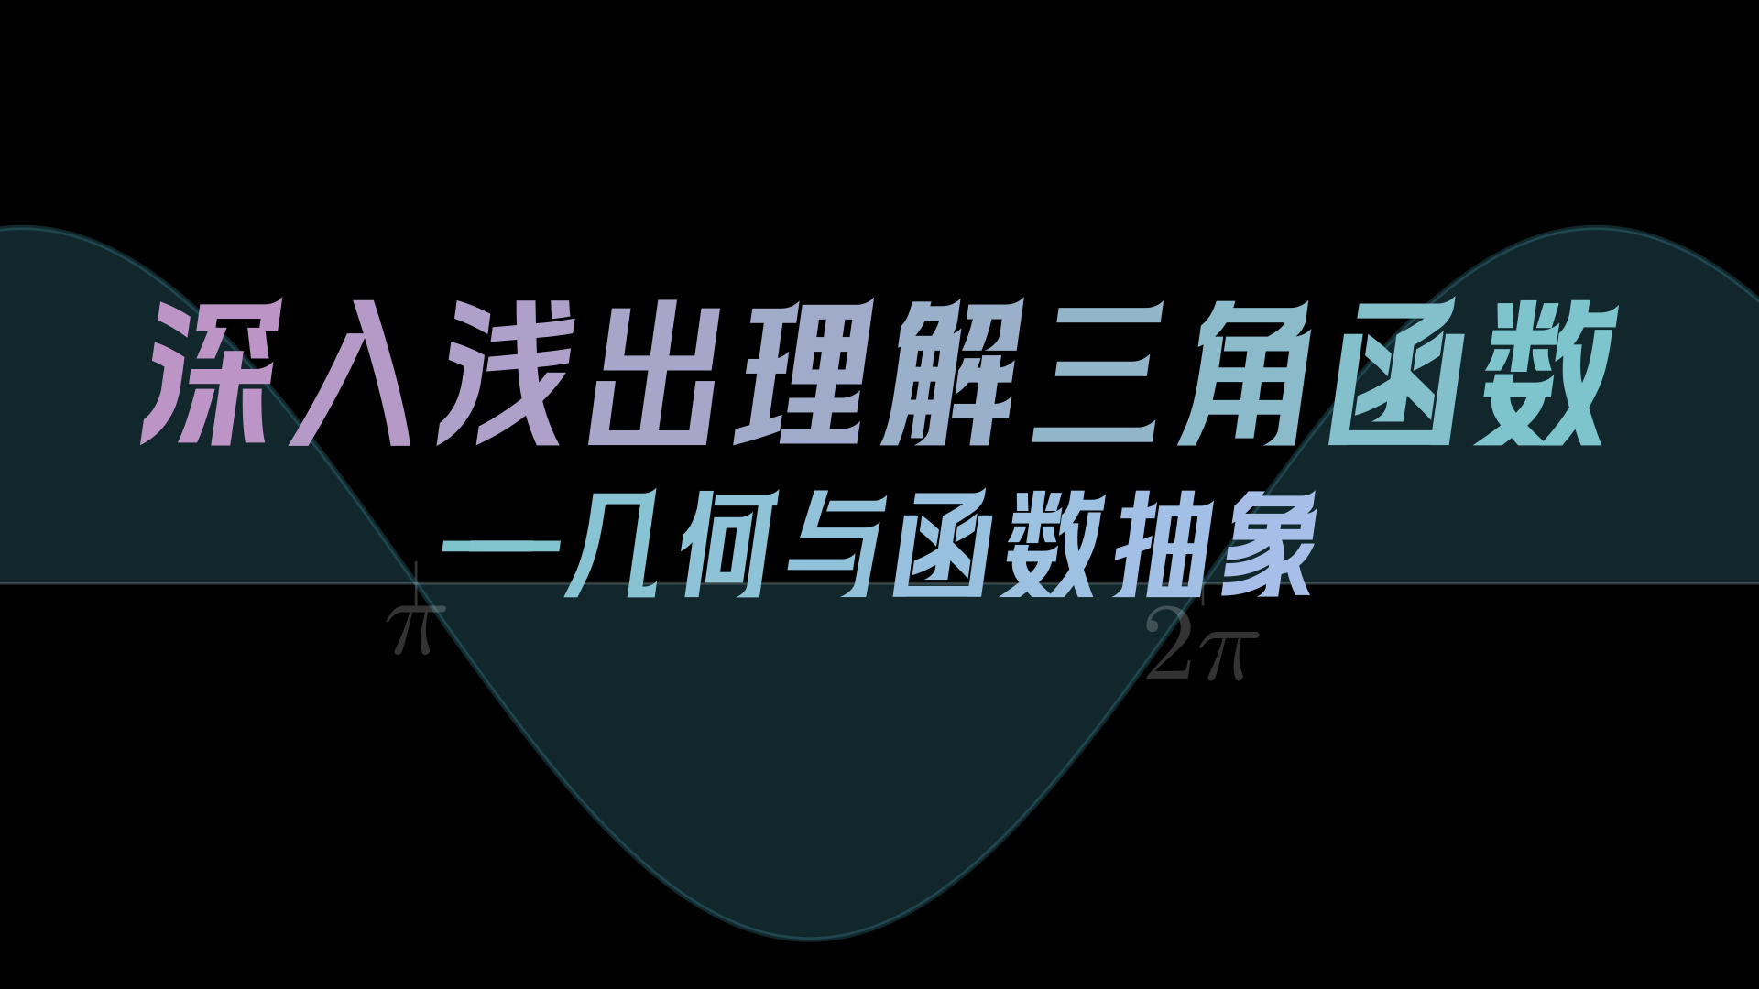
学校：上海大学
作品编号：20240270
队员：何勇乐、汪江豪、王昊
Notes:
尊敬的各位老师、同学们好，我们来自上海大学，我们的制作的一个数学微课视频，作品名称是深入浅出理解三角函数——几何与函数抽象，
作品编号是20240270，接下来由我对作品进行一个介绍。

Slide 2

Tables of Contents
01
项目简介
02
项目设计与亮点
03
未来展望
04
作品片段及技术展示
Notes:
我将从以下四个部分进行整个作品的展示，
项目简介、项目设计与亮点，未来展望，最后我们会展示作品片段及技术。

Slide 3

01
项目简介
微课内容
技术选择
Notes:
首先，在项目简介方面我们会介绍微课内容和技术选择缘由

Slide 4

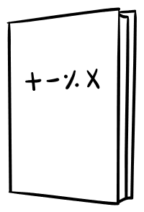
微课内容
受众
面向高中或初高中衔接阶段学生
目标
①优质生动的动画传达几何美感
②培养学生数形结合的思维习惯
③加深学生基础知识的理解
④调动学生的数学兴趣
Notes:
本微课的主要面向高中及正处于初高中衔接阶段对数学有一定兴趣的学生。
希望通过本作品
传达数学的几何美，
激发学生的学习热情，
培养学生数形结合的良好的思维习惯。

Slide 5
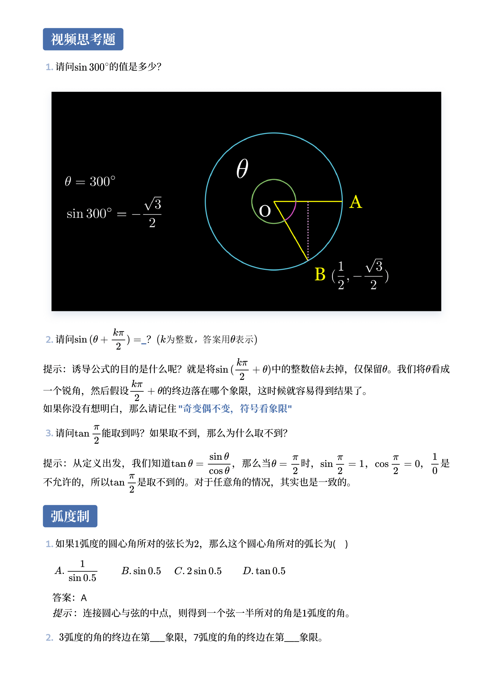
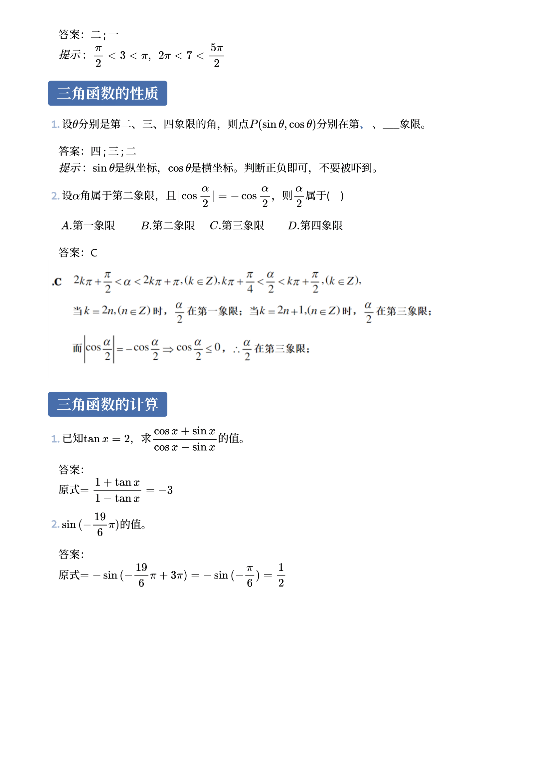
微课内容
人教版高中数学必修四——三角函数
①弧度制
②任意角
③三角函数定义
④三角函数的一些简单性质
⑤三角函数图像演示
配套思考题
Notes:
在内容安排上本微课以高中数学（人教版）必修四第一章三角函数为基础，
主要介绍了弧度制、任意角、三角函数的定义及其简单性质。
直观地演示了三角函数图像绘制过程。在视频最后给出了配套思考题，希望能启发同学们思考。

Slide 6
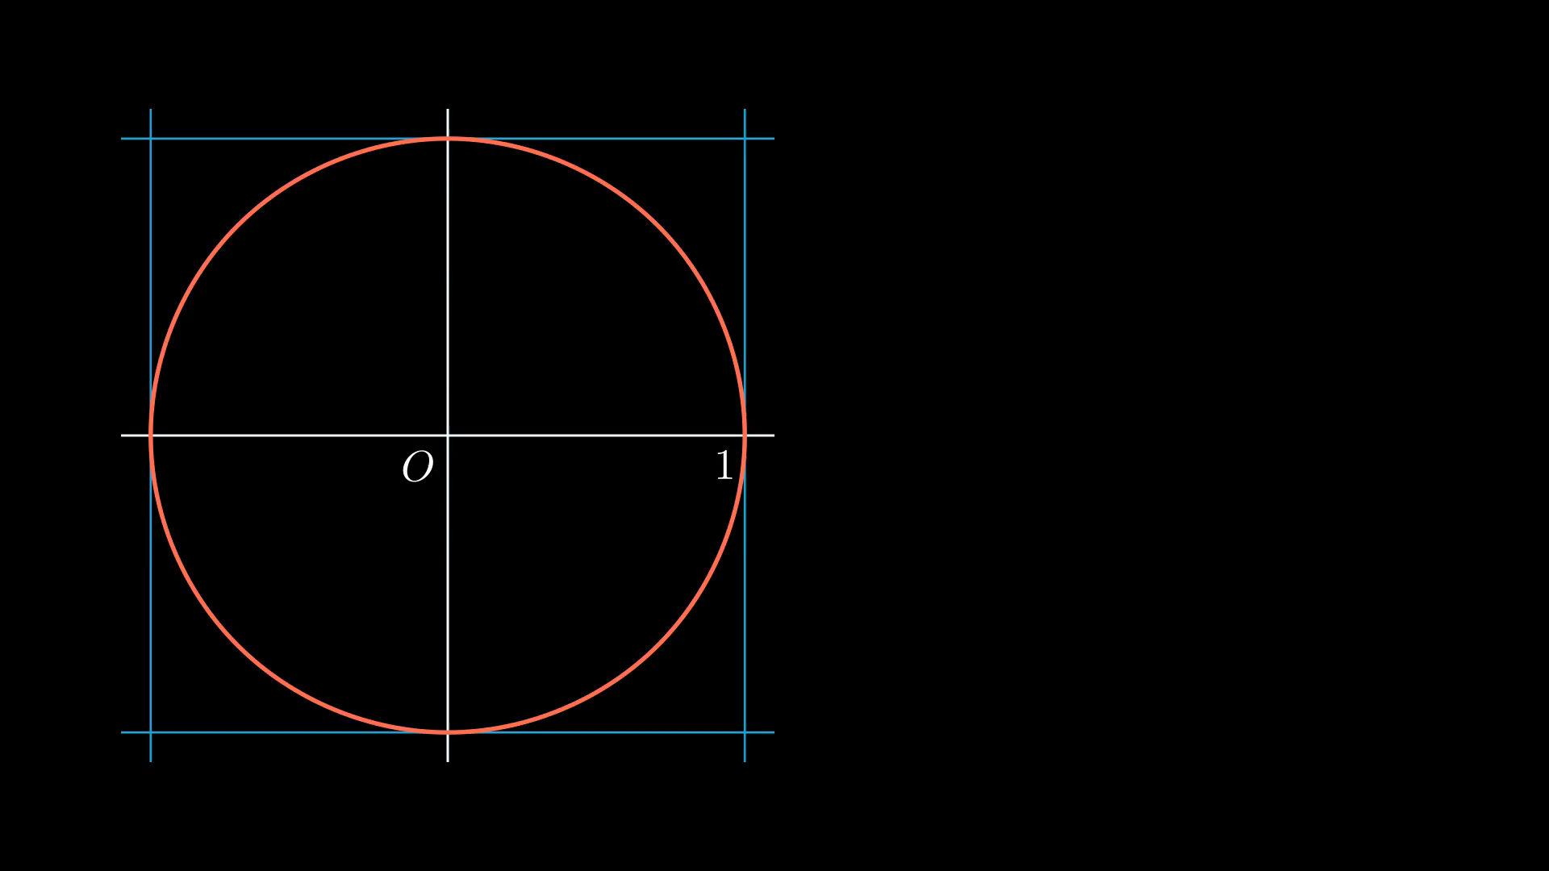
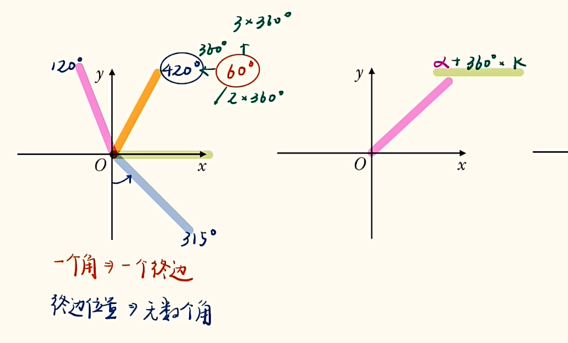
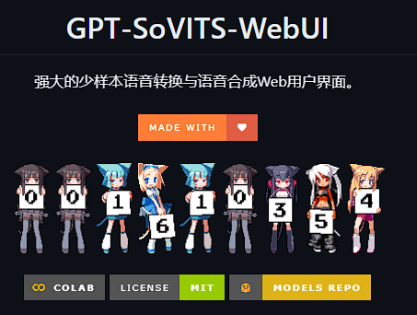
技术选择
使用 AI 配音？
GPT-SoVITS
只用编程语言制作动画？
Manim in Python
Notes:
在选择技术时，我们发现当前许多数学微课视频主要使用PR、AE、PowerPoint等软件进行课程制作，这些软件在制作偏记忆性、鉴赏性内容时相对容易。
但数学微课往往需要很多精确绘制的公式推导、函数图像等，且需要保证动画的生动流畅性。
经过我们的调研，我们发现了基于Python的开源动画引擎 Manim，它高度契合数学动画的制作范式。
(单击鼠标切换动画)
在配音选择方面，我们尝试使用一个国人开发的开源AI模型进行训练和配音。

Slide 7

02
项目设计与亮点
作品基本实现细节
内容亮点
技术亮点
Notes:
其次是项目设计与亮点，我将从作品基本实现细节
内容亮点与技术亮点三个方面进行讲解展示

Slide 8
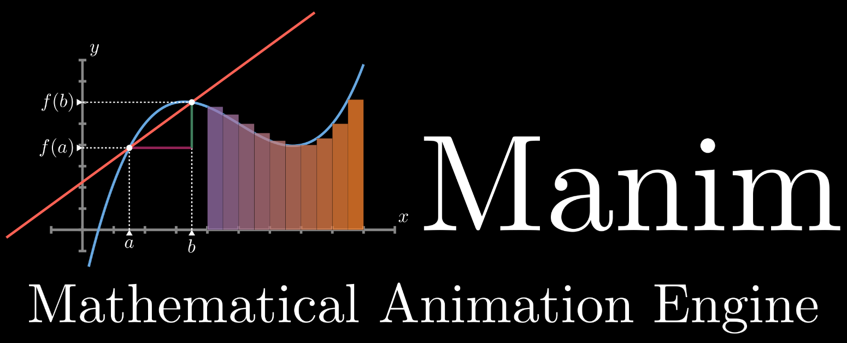

作品基本实现细节
Manim
一个数学动画引擎。用于制作解释性的数学视频，可以创建数学上精确的动画，采用OpenGL来渲染最终的视频。
Notes:
动画实现上，我们采用了Manim这样的数学动画引擎。它通过Python制作解释性的数学视频，创建数学上精确的动画
采用OpenGL来渲染最终的视频。

Slide 9

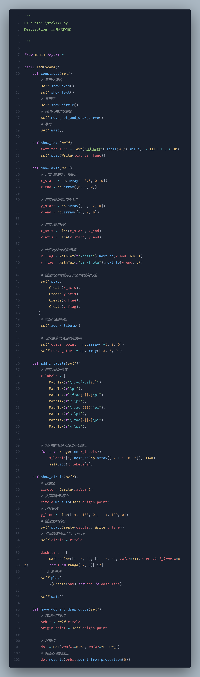
作品基本实现细节
Notes:
这里是我们的动画实现细节，右侧是我们的代码，左边则是一些演示用例，上面是正切函数图像的绘制，下面是任意角的图像演示
通过调用Manim动画引擎提供的方法和动画对象，编写Python代码来模拟数学过程并渲染动画，
由于源文件代码较长，这里只截取了部分代码片段

Slide 10
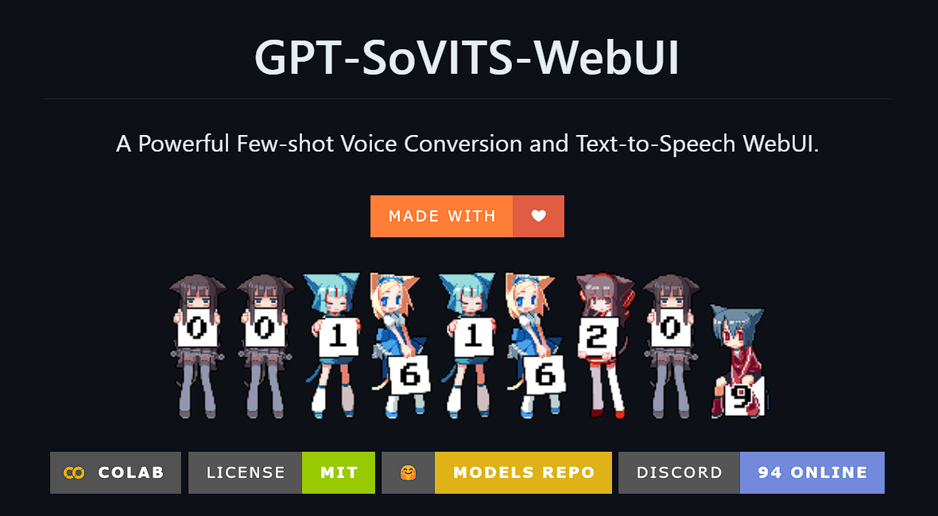
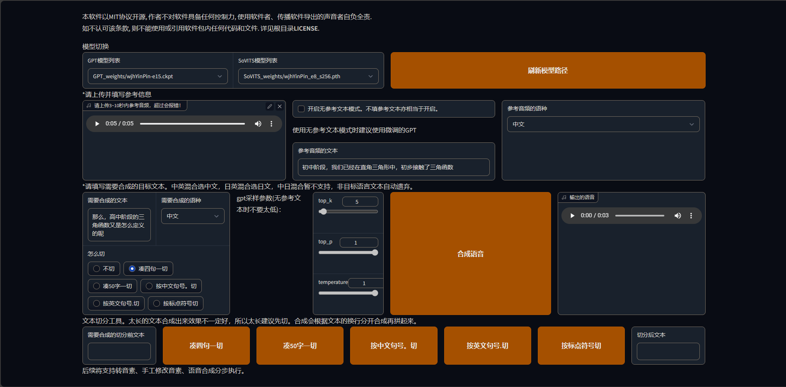
作品基本实现细节
GPT-SoVITS
一个开源且易用的语音转换与语音合成模型，只需要两三分钟的音频样本就能训练出一个逼真的语音合成模型。
GPT-SoVITS-WebUI
交互友好的WebUI
Notes:
配音制作上，我们使用到GPT-SoVITS这样一个开源且易用的语音转换与语音合成模型。
只需要两三分钟的音频样本就能训练出一个逼真的语音合成模型。
(单击鼠标切换动画)
同时GPT-SoVITS还提供了交互友好的WebUI，方便使用。
这里是提供的是TTS功能，也就是text to sound（文本到语音）

Slide 11
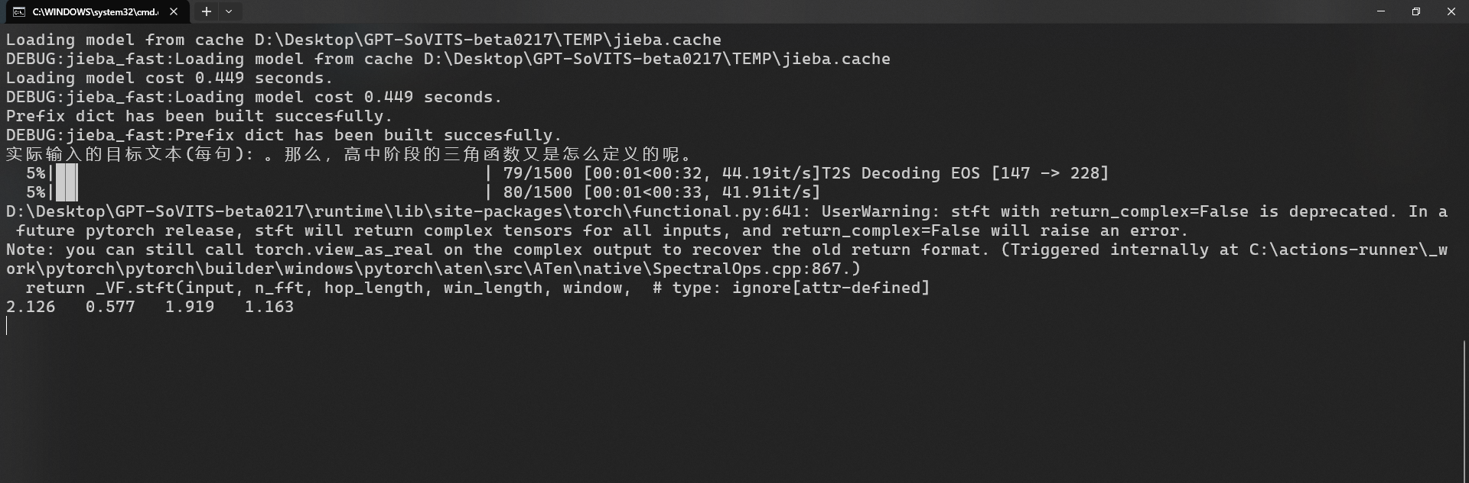
作品基本实现细节
GPT-SoVITS generate voice
本地生成音频
Notes:
同时也可以在本地终端中看见音频合成的状态、进度等。
相关内容我们将在最后一部分的展示视频中进行简单演示。

Slide 12

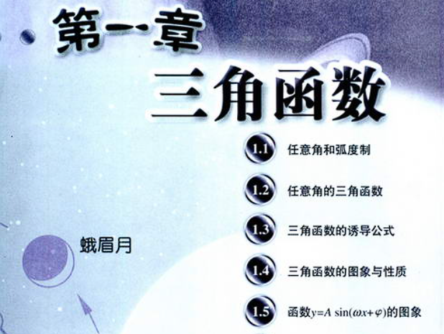
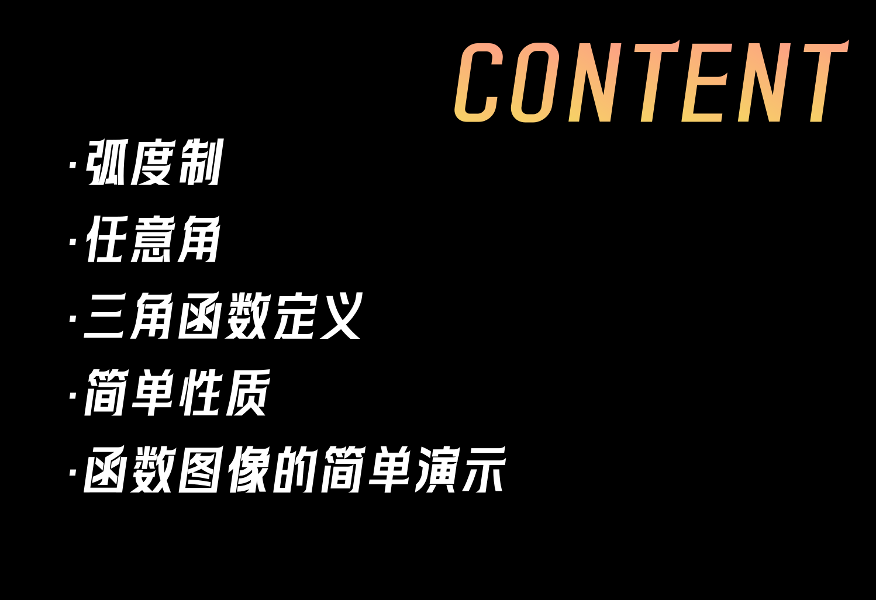
内容亮点
内容系统完整
每个模块紧密相连、环环相扣、循序渐进，学生通过一个视频就能对三角函数这一主题有一个整体性的把握。
《人教版高中数学必修四》第12页
Notes:
接下来我们将介绍作品亮点，首先是内容方面，我们考察了人教版高中数学必修四的三角函数内容安排，跟据此安排进行了视频内容的调整及设计
可以看出我们的视频内容安排是合理的、系统性、循序渐进的
通过一个八分钟左右的生动的数学动画就能让学生尽可能对三角函数有一个整体性的把握。

Slide 13

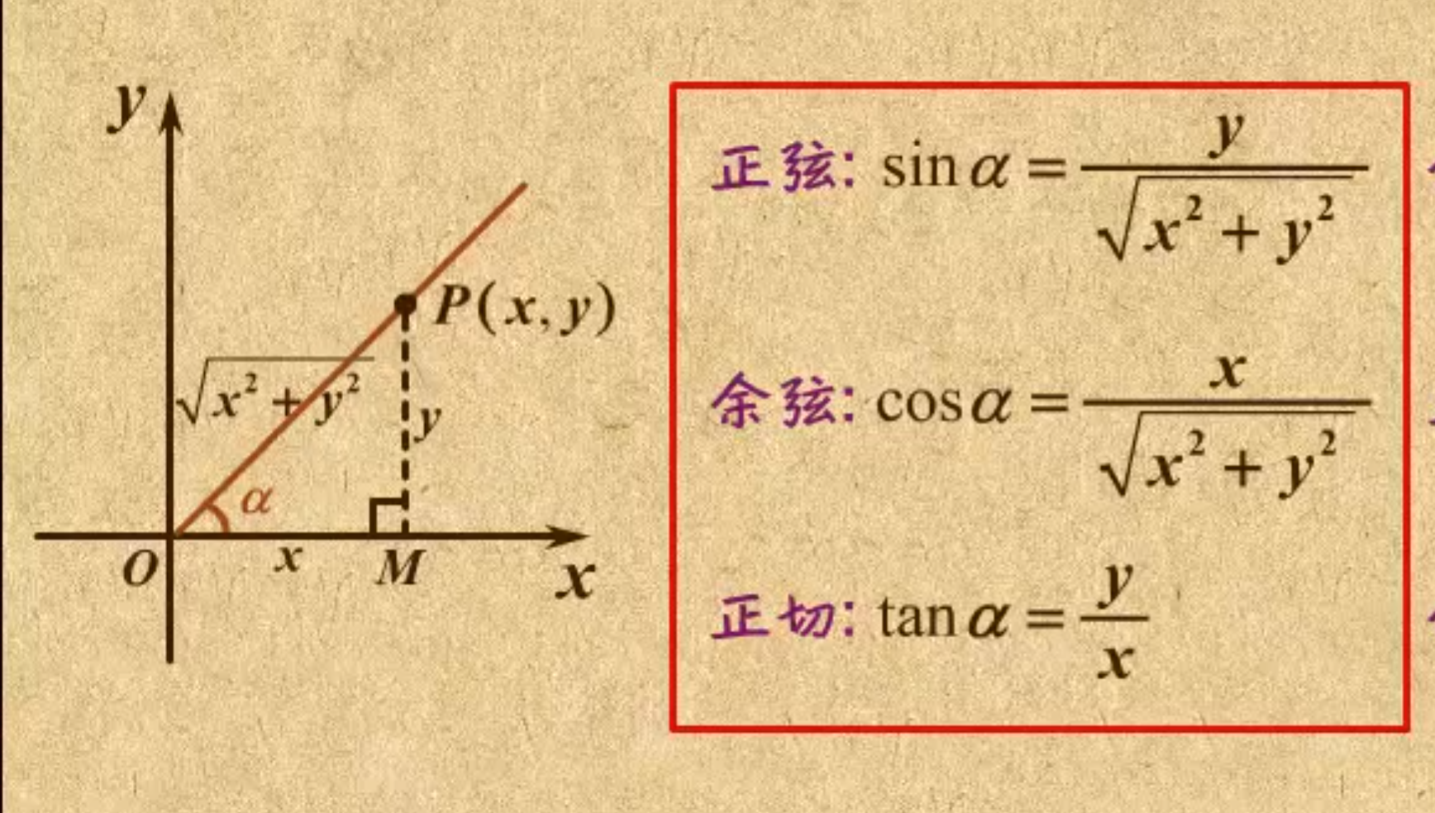
内容亮点
生动形象的演示动画
化抽象为具象，激发学生数学兴趣
Notes:
其次我们具有生动形象的演示动画，
目前许多数学微课视频在介绍三角函数等相关概念和性质主要还是停留在概念和公式的罗列层面
即使有图片也难以动态展现概念、公式背后的原理。
在我们的作品中融入了三角函数与其图像之间的直观对应关系，
通过各种动画的演示，可以更直观地观察到各种定义、概念、性质背后的推导过程，
使抽象概念具象化，加深了学生的理解，使知识更加立体、完整。

Slide 14


技术亮点
代码脚本化编程
①易开源供他人使用，促进相关技术的传播
②可以被嵌入交互式的编程环境，让学生在观看的同时动手实践，亲自修改参数观察变化
AI 配音尝试
①底噪小
②输出声音质量稳定统一
③避免人声讲课过多声音嘶哑的问题
④当下教育教学的一种创新性探索
Notes:
我们技术方面最大的亮点在于代码动画生成，AI技术配音模拟人声。
动画方面，采用 Python 的 Manim 动画库制作，相比传统的帧动画或关键帧设计，
我们通过代码化的动画生成方式，只需编写准确的数学算法和逻辑代码，就能自动生成出严谨的几何图形和运动轨迹。
这种编程的动画制作范式非常适合制作数学概念及其可视化的视频内容。
在配音方面，AI音频的底噪小、输出声音质量稳定统一、可以避免人声讲课过多声音嘶哑的问题，也是对 AI 技术应用的积极探索。

Slide 15
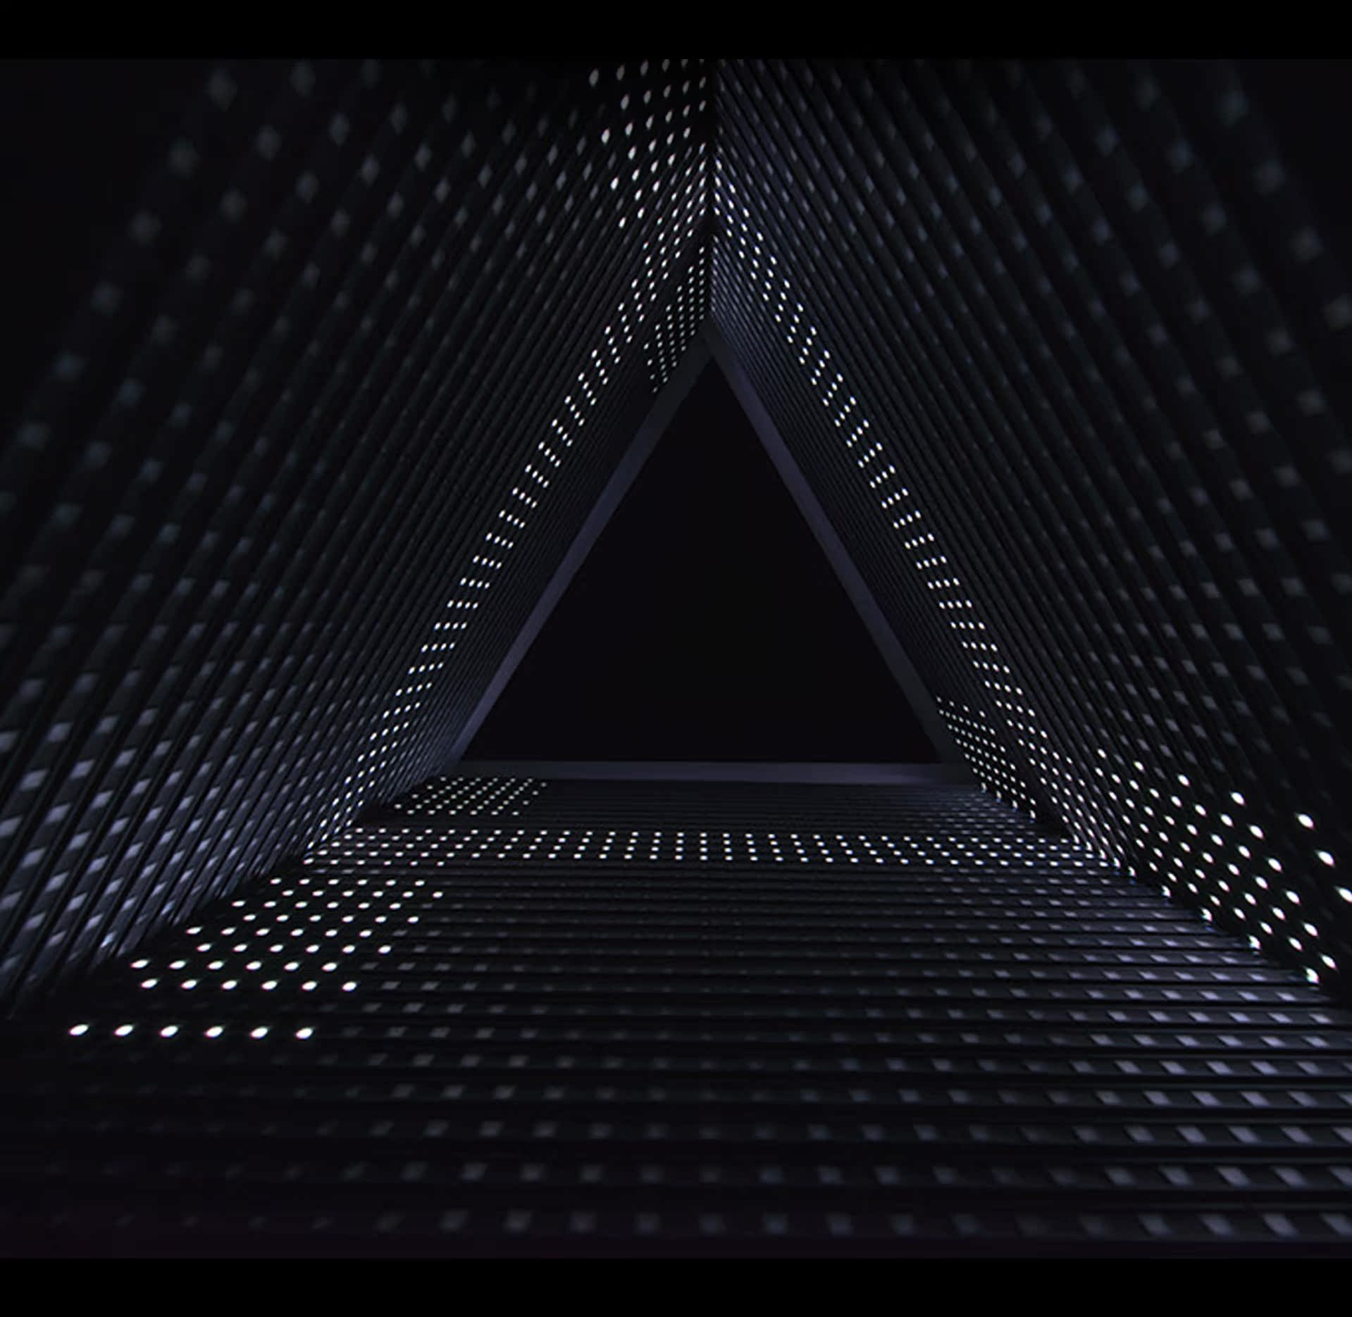
03
未来展望
Notes:
接下来我们将就目前情况提出一些未来的其他可能性和延展性。

Slide 16
未来展望
尝试嵌入交互式的编程环境
学生在观看的同时动手实践，亲自修改参数观察变化，提高教学的参与感和亲和力
AI 配音改进
AI 配音尽管解放了工作量，但目前使用到的模型仍略显生硬，未来需进一步提高语音质量和情感表达能力，例如增加语气停顿等功能。
Notes:
我们目前有两点改进方向，
1. 尝试嵌入交互式的编程环境，让学生在观看的同时动手实践，亲自修改参数观察变化，
提高教学的参与感和亲和力。
2. AI 配音尽管解放了工作量，但在语音质量和情感表达能力，语气停顿等方面仍需改进。

Slide 17
04
作品片段及技术展示
Notes:
最后，我们将通过一个视频展示作品片段和技术的使用细节（声音开满）

